Slide 1

NÚCLEO ESTADUAL VIVA
COORDENAÇÃO ESTADUAL DE VIGILÂNCIA EPIDEMIOLÓGICA DE DANT
Oficina Indicadores Plano DANT
Unidade 1- Parte 3

Slide 2
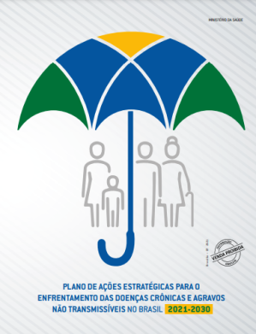
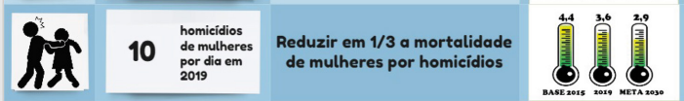
INDICADORES E METAS DO PLANO DE DANT 2021-2030
VIOLÊNCIA
Cálculo do Indicador:
Taxa de mortalidade de mulheres por homicídios

Slide 3
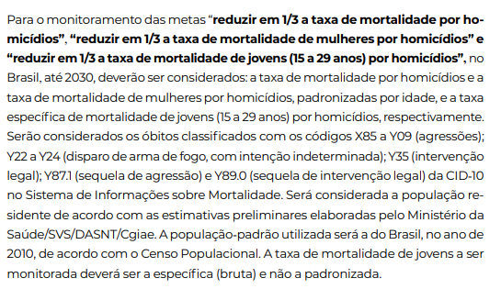
INDICADORES E METAS DO PLANO DE DANT 2021-2030
VIOLÊNCIA
(Brasil, 2021, Pag.79)

Slide 4
INDICADORES E METAS DO PLANO DE DANT 2021-2030
VIOLÊNCIA
Taxa de mortalidade por homicídios
Numerador: número de homicídios em mulheres
Fonte de Dados: Tabnet DataSUS – Mortalidade- Óbitos por causas externas- UF: São Paulo
TabNet Win32 3.0: Óbitos por Causas Externas - São Paulo (datasus.gov.br)
Categorias selecionadas: X85 a Y09; Y22 a Y24; Y35; Y87.1; Y89.0

Slide 5
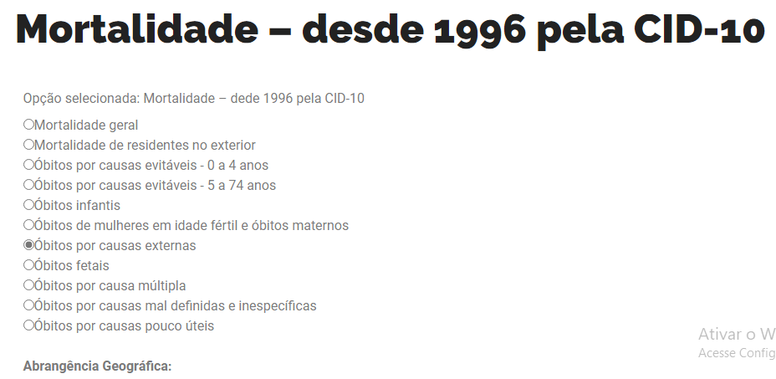
INDICADORES E METAS DO PLANO DE DANT 2021-2030
VIOLÊNCIA
TabNet Win32 3.0: Óbitos por Causas Externas - São Paulo (datasus.gov.br)
São Paulo

Slide 6
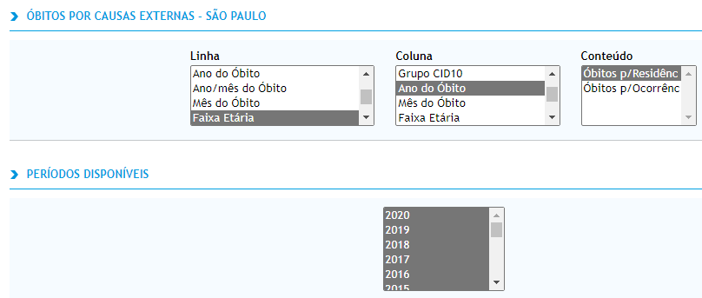
INDICADORES E METAS DO PLANO DE DANT 2021-2030
VIOLÊNCIA
Taxa: Tabulação do Numerador

Slide 7

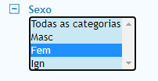
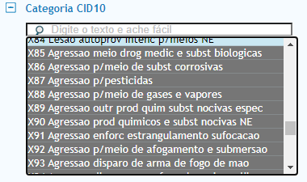
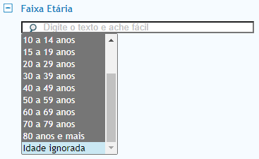
INDICADORES E METAS DO PLANO DE DANT 2021-2030
VIOLÊNCIA
Selecionar sexo Feminino
Categorias selecionadas: X85 a Y09; Y22 a Y24; Y35; Y87.1; Y89.0
Excluir faixa etária ignorada

Slide 8
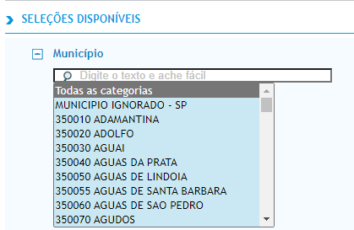
INDICADORES E METAS DO PLANO DE DANT 2021-2030
VIOLÊNCIA
Nas Seleções Disponíveis também é possível escolher o Município
Nesta aula estamos tabulando o ESP, portanto considerando todos os municípios

Slide 9

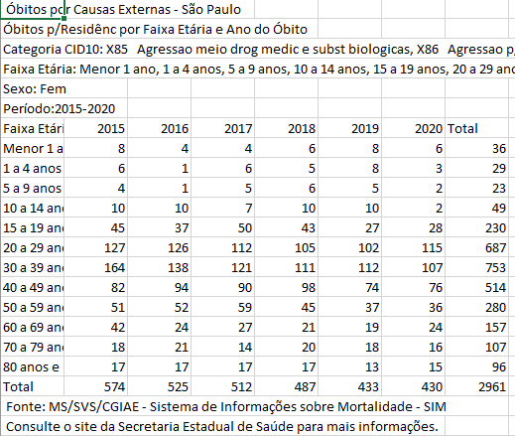
INDICADORES E METAS DO PLANO DE DANT 2021-2030
VIOLÊNCIA
Exporta o dado (numerador) para Excel, clicando em

Slide 10
INDICADORES E METAS DO PLANO DE DANT 2021-2030
VIOLÊNCIA
Taxa de mortalidade de mulheres por homicídios
Denominador: População correspondente
Fonte de Dados: Tabnet DataSUS – População residente- Estudo de Estimativas Populacionais por Município, Sexo e Idade- 2000-2021
TabNet Win32 3.0: População Residente - Estudo de Estimativas Populacionais por Município, Idade e Sexo 2000-2021 - Brasil (datasus.gov.br)

Slide 11
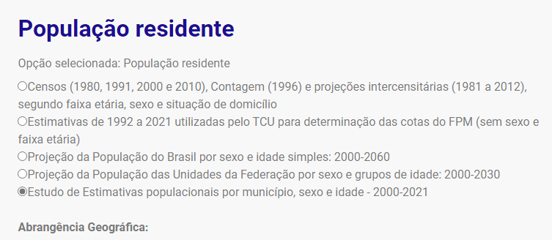
INDICADORES E METAS DO PLANO DE DANT 2021-2030
VIOLÊNCIA

Slide 12
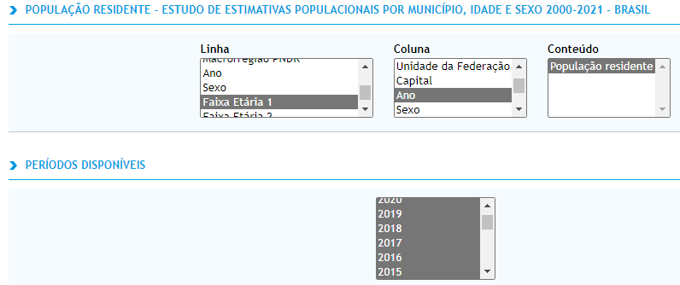
INDICADORES E METAS DO PLANO DE DANT 2021-2030
VIOLÊNCIA
Taxa: Tabulação do Denominador

Slide 13


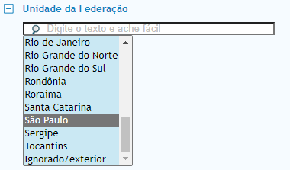
INDICADORES E METAS DO PLANO DE DANT 2021-2030
VIOLÊNCIA
Taxa: Tabulação do Denominador
É preciso selecionar a UF na tabulação da Pop.
Se necessário, é possível realizar outras categorias, como selecionar o Município, por exemplo.
Selecionar Sexo Feminino

Slide 14
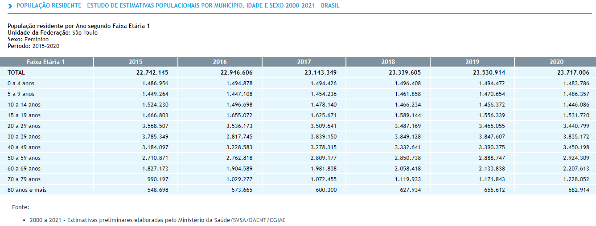
INDICADORES E METAS DO PLANO DE DANT 2021-2030
VIOLÊNCIA
Exporta o dado (denominador) para Excel

Slide 15
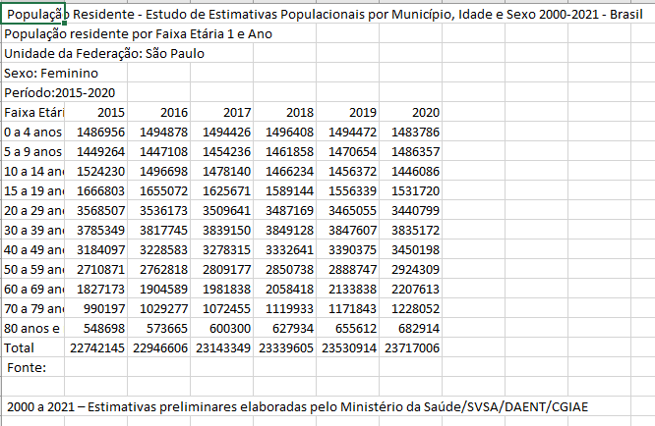
INDICADORES E METAS DO PLANO DE DANT 2021-2030
VIOLÊNCIA
Exporta o dado (denominador) para Excel

Slide 16
INDICADORES E METAS DO PLANO DE DANT 2021-2030
VIOLÊNCIA
Cálculo da taxa de mortalidade de mulheres por homicídio:
Numerador: nº de óbitos de mulheres por homicídio, segundo categorias selecionadas
_____________________________________________ X100.000 Denominador: nº população de mulheres residentes, segundo categorias selecionadas

Slide 17
INDICADORES E METAS DO PLANO DE DANT 2021-2030
VIOLÊNCIA
Padronização
Em seguida vamos realizar a padronização.
Ajuste por faixa etária.
Trabalhamos com o denominador: População BR 2010, recomendado pelo MS.
Objetivo da padronização: Viabilizar comparações, de modo a minimizar a influência de outros fatores que não o investigado, que poderiam interferir no resultado.

Slide 18
INDICADORES E METAS DO PLANO DE DANT 2021-2030
VIOLÊNCIA
Padronização

Slide 19
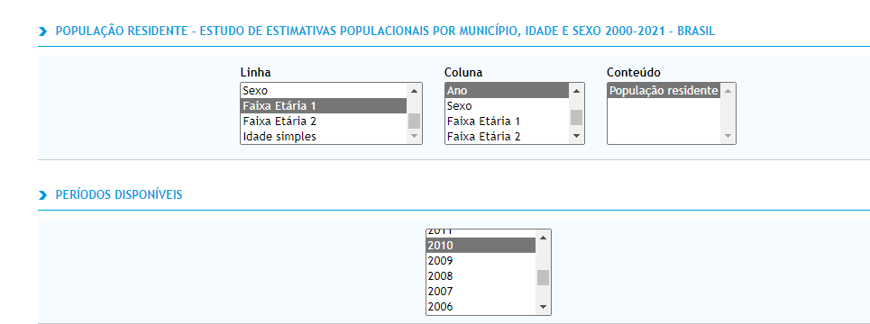
INDICADORES E METAS DO PLANO DE DANT 2021-2030
VIOLÊNCIA
Padronização- Pop BR 2010

Slide 20
INDICADORES E METAS DO PLANO DE DANT 2021-2030
VIOLÊNCIA
Padronização- Pop BR 2010
Selecionar Sexo Feminino

Slide 21
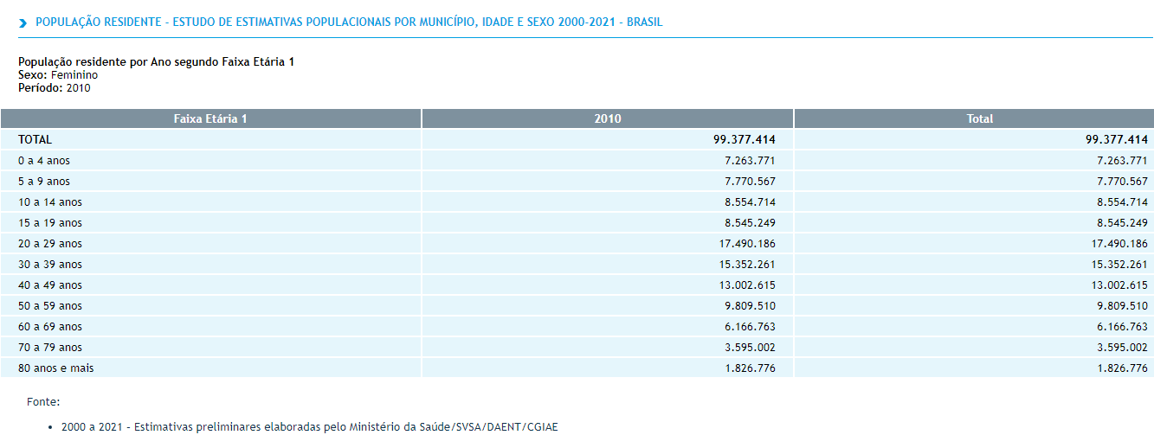
INDICADORES E METAS DO PLANO DE DANT 2021-2030
VIOLÊNCIA
Padronização

Slide 22
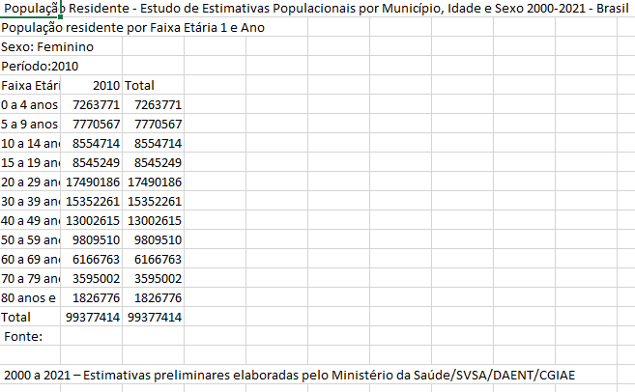
INDICADORES E METAS DO PLANO DE DANT 2021-2030
VIOLÊNCIA
Padronização

Slide 23
INDICADORES E METAS DO PLANO DE DANT 2021-2030
VIOLÊNCIA
Cálculo da Taxa PADRONIZADA de mortalidade de mulheres por homicídio:
Primeira Etapa do Cálculo:
Taxa de óbitos de mulheres por homicídio, segundo categorias selecionadas X nº população sexo feminino padrão, segundo categorias relacionadas / 100.000
Este resultado revela o numerador ajustado: nº de óbitos de mulheres por homicídios esperado na pop padrão 2010.
Segunda Etapa do Cálculo:
Numerador: nº de óbitos de mulheres por homicídio esperado em 2010 , segundo categorias selecionadas
_____________________________________________ X100.000 Denominador: nº população padrão sexo feminino 2010, segundo categorias selecionadas

Slide 24
INDICADORES E METAS DO PLANO DE DANT 2021-2030
VIOLÊNCIA
Nº homicídio fem 2015/ POP fem 2015/*100000
Taxa homicídio fem 2015* POP Padrão fem 2010/100000
Nº hom. Fem ajustado 2010/POP padrão fem 2010*100000
Sexo: Fem
Período:2015
Faixa Etária | Óbitos_Homicídio_Fem | População Fem ESP 2015 | Taxa de Hom. Fem | Pop Brasil 2010 | Nº de Homicídios esperados, sexo fem | Taxa Padronizada Hom Fem ESP
0 a 4 anos | 14 | 1486956 | 0,9 | 7263771 | 68 | 0,9
5 a 9 anos | 4 | 1449264 | 0,3 | 7770567 | 21 | 0,3
10 a 14 anos | 10 | 1524230 | 0,7 | 8554714 | 56 | 0,7
15 a 19 anos | 45 | 1666803 | 2,7 | 8545249 | 231 | 2,7
20 a 29 anos | 127 | 3568507 | 3,6 | 17490186 | 622 | 3,6
30 a 39 anos | 164 | 3785349 | 4,3 | 15352261 | 665 | 4,3
40 a 49 anos | 82 | 3184097 | 2,6 | 13002615 | 335 | 2,6
50 a 59 anos | 51 | 2710871 | 1,9 | 9809510 | 185 | 1,9
60 a 69 anos | 42 | 1827173 | 2,3 | 6166763 | 142 | 2,3
70 a 79 anos | 18 | 990197 | 1,8 | 3595002 | 65 | 1,8
80 anos e mais | 17 | 548698 | 3,1 | 1826776 | 57 | 3,1
Total ESP | 574 | 22742145 | 2,5 | 99377414 | 2447 | 2,5
Taxa Padronizada de homicídios,sexo fem, ESP, 2015
Total de homicídios esperados sexo feminino, obtido pela soma do valor de cada faixa etária

Slide 25
Número de notificações segundo faixa etária, por ano, ESP, 2011 a 2020

